Slide 1
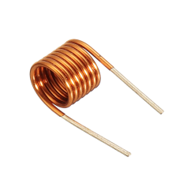
Автоматизация производства катушек индуктивности для электронных плат
Команда: Пионеры и школьники»

Slide 2
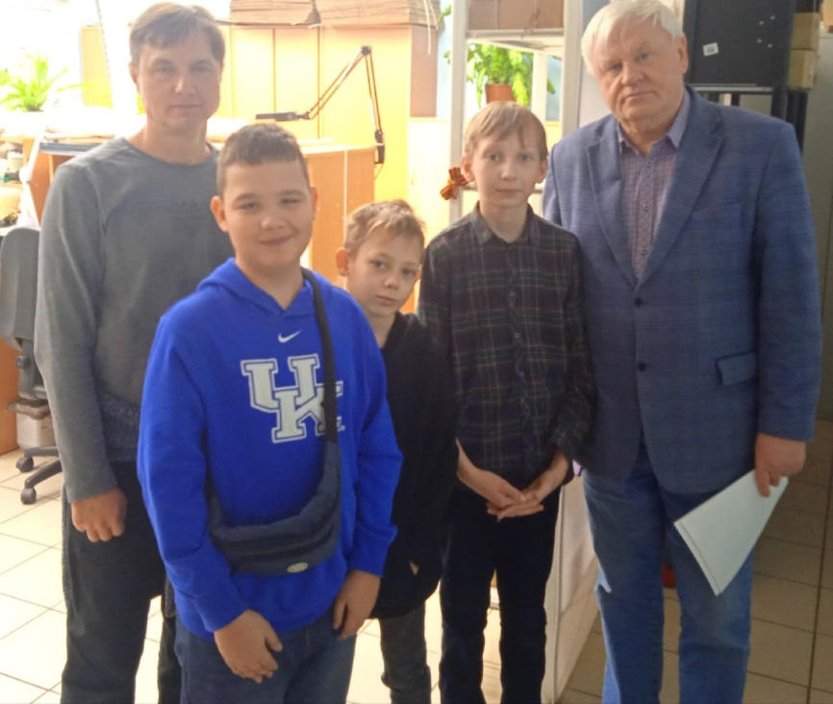
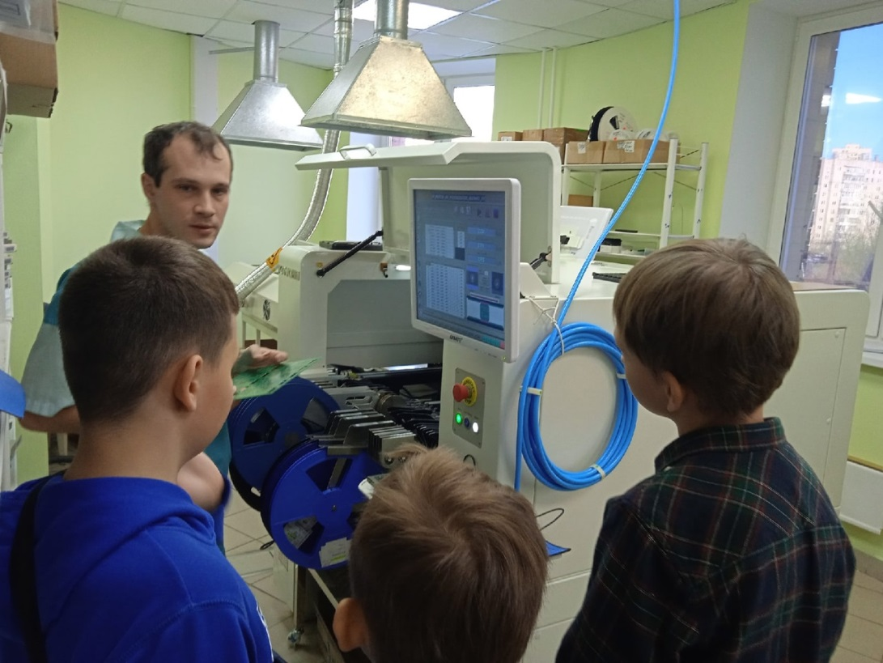
Мы побывали на экскурсии в НПО «ЦЕНТР-ПРОТОН»

Slide 3
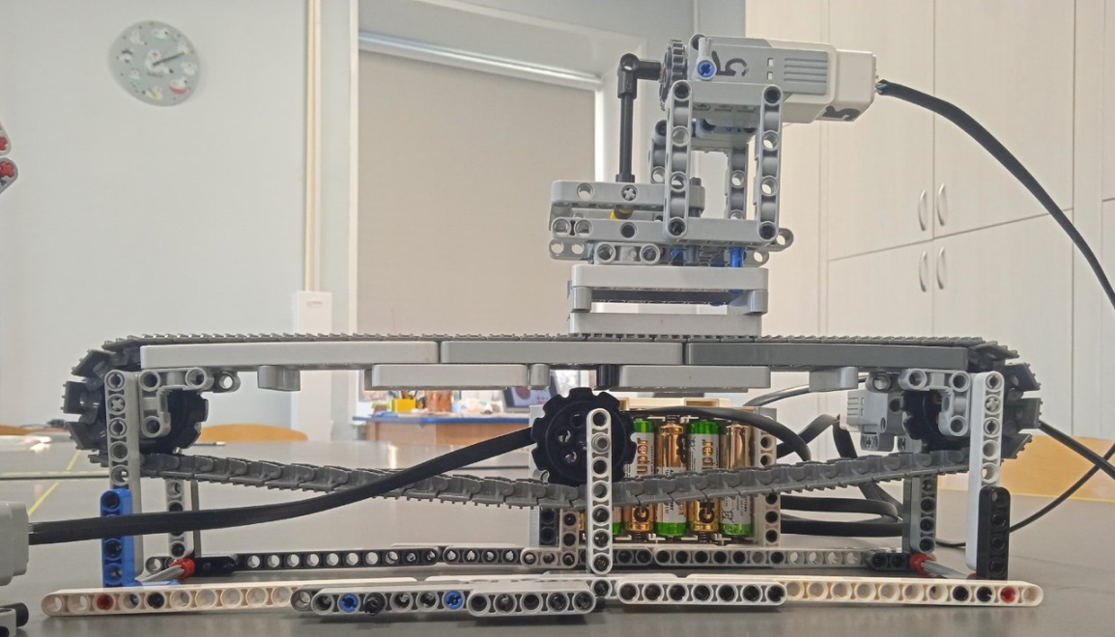
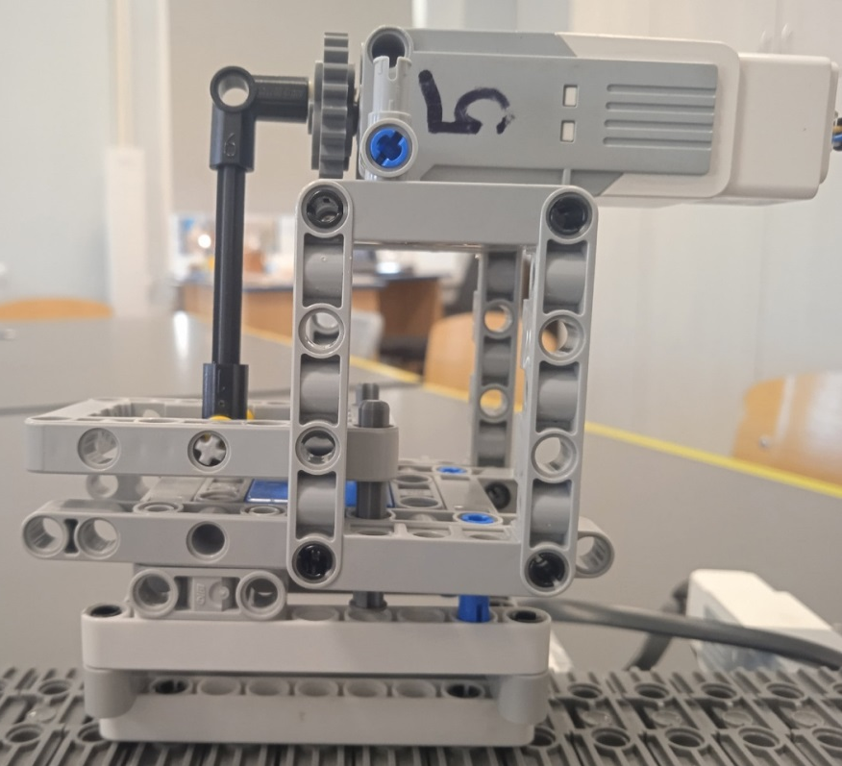
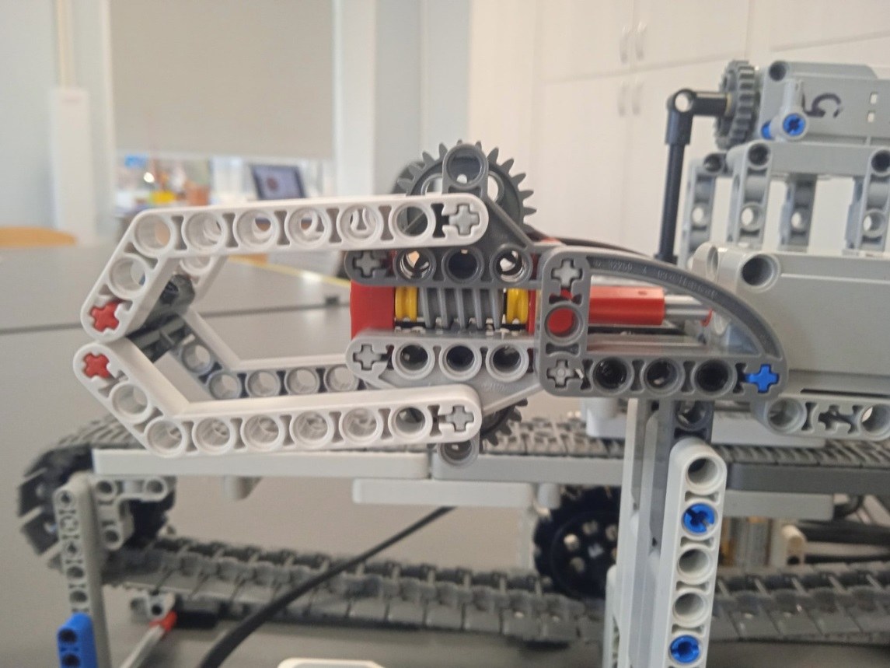
Наш результат:

